Slide 1
6. Оформление консультаций для родителей
«Возникновение Олимпийских игр», «Олимпийское движение современности», «Олимпийская символика и традиции», «Знаменитые олимпийцы современности» .

Slide 2
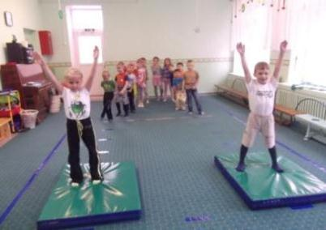
Физическая культура: 1.Занятия, прогулки, игры, гимнастика, досуги, праздники. 2. Спортивные упражнения. 3. Подвижные и спортивные игры, эстафеты, соревнования.

Slide 3
Творческая деятельность детей: 1. Сольное и хоровое исполнение песен о спорте

Slide 4
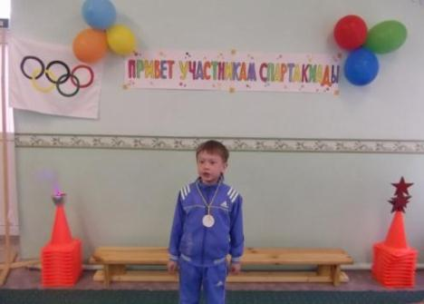
2. Рассказывание стихов, пословиц, поговорок и загадок о спорте

Slide 5
3. Создание рисунков, разработка олимпийской символики

Slide 6
6. Оформление консультаций для родителей
«Возникновение Олимпийских игр», «Олимпийское движение современности», «Олимпийская символика и традиции», «Знаменитые олимпийцы современности» .

Slide 7
Физическая культура: 1.Занятия, прогулки, игры, гимнастика, досуги, праздники. 2. Спортивные упражнения. 3. Подвижные и спортивные игры, эстафеты, соревнования.

Slide 8
Открытие Летней Олимпиады «Мы – будущие Олимпийцы!»

Slide 9
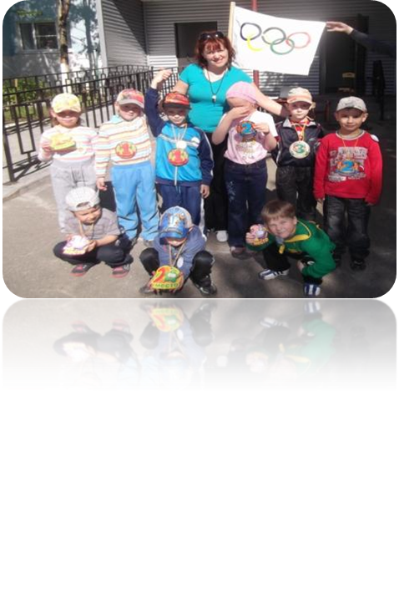
Первый день – Бег на 30 м.

